Slide 1
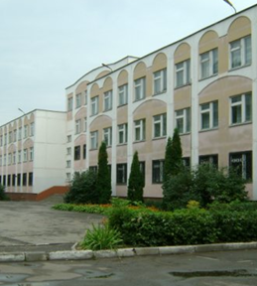
Муниципальное бюджетное общеобразовательное учреждение средняя общеобразовательная школа №72 имени Героя Российской Федерации Гануса Феодосия Григорьевича г. Липецка
Адрес: 398024, г. Липецк, ул. Ю. Натуралистов, д. 12а
Телефоны: (4742) 47-95-23
Факс: (4742) 28-35-64
E-mail: sc72_lip@mail.ru
Сайт: http://sc-72.ru

Slide 2
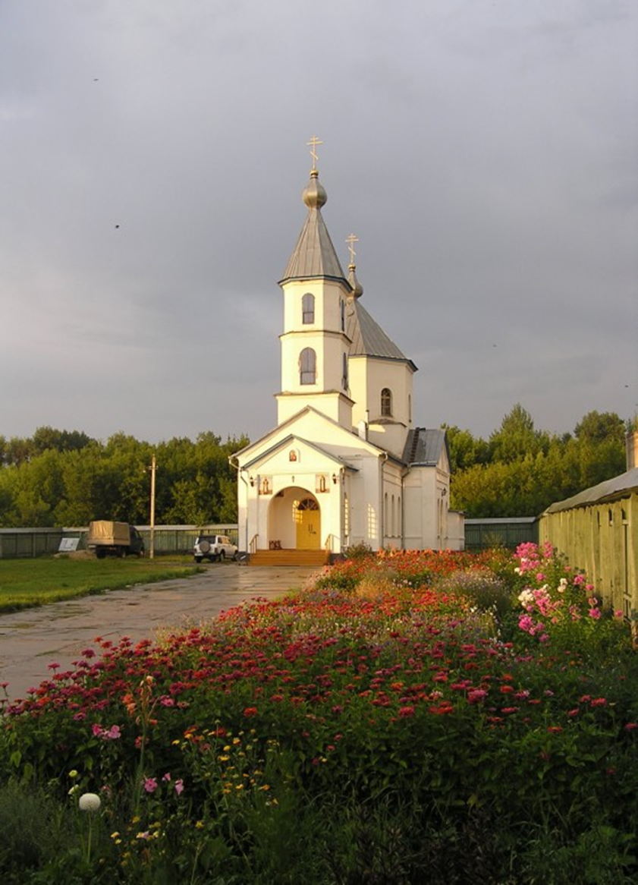
Церковь Варвары Великомученицы, Набережное

Slide 3
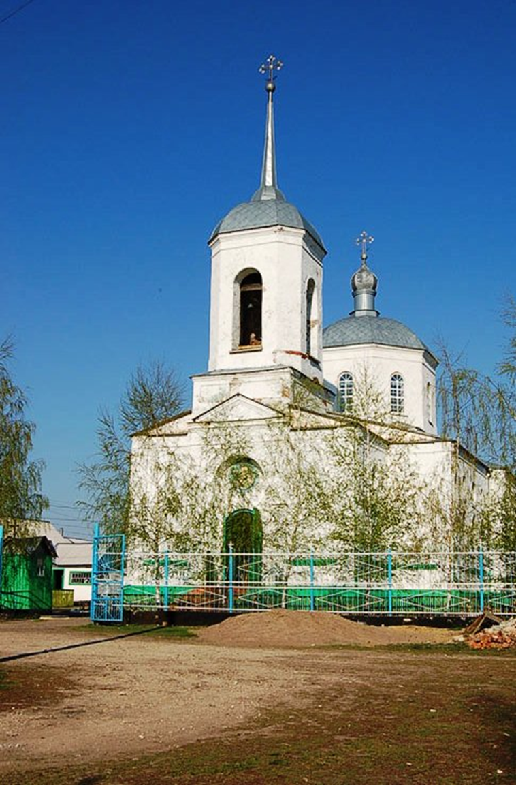
Церковь Александра Невского, Воловчик

Slide 4
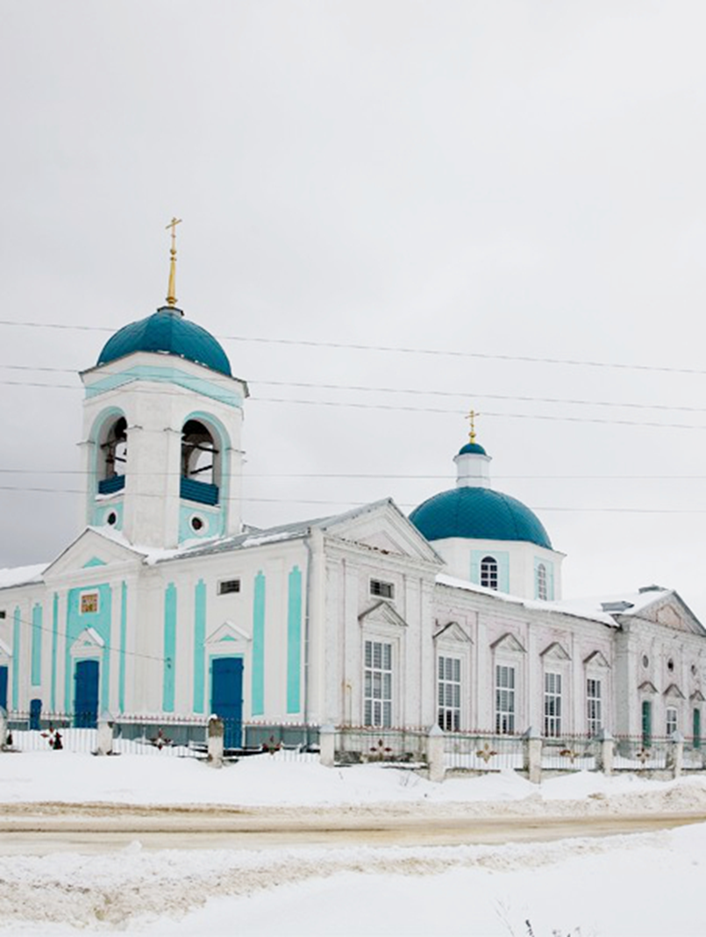
Церковь Николая Чудотворца, Двуречки

Slide 5
Программа духовно-нравственного воспитания “Путь к себе”
Гаврилова Ольга Николаевна
зам. директора по ВР
высшей категории

Slide 6
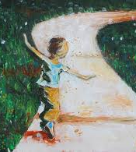
Программа духовно-нравственного воспитания “Путь к себе”
Цель программы «Путь к себе»: становление нравственной и духовной, свободной и творческой личности; гармоничное духовное развитие личности школьника и привитие ему основополагающих принципов нравственности на основе православных, патриотических, культурно-исторических традиций России.

Slide 7
Задачи программы «Путь к себе»
1. Воспитывать уважение к нравственным нормам христианской морали.
2. Способствовать становлению, развитию, воспитанию в старшекласснике Благородного Человека путем выявления его личностных качеств; развивать способность воспринимать и анализировать православную литературу, учить выражать чувства.
3. Помочь учащимся научиться жить среди людей с пользой для себя и для других; развивать и воспитывать у учащихся такие качества души и ума, как любовь к ближнему, долг и ответственность, заботливость и стыдливость, сдержанность, искренность, уважение, понимание, сострадание, радость и сотрудничество.
4. Ориентировать семью на духовно-нравственное воспитание учащихся.
5. Способствовать выявлению и развитию у учащихся способности постижения и переживания красоты в разных ее проявлениях и формах.
6. Способствовать процессу познания и усвоения учащимися истинно человеческого проникновения общечеловеческими интересами.
7. Способствовать формированию у учащихся новых жизненных ценностей, понимания сущности любви как творческой основы восхождения человека по эволюционному пути.
8. Способствовать освоению учащимися положений философии, науки и религии о сущности человека, смысле его жизни и сути эволюции человечества.
9. Формировать чувство любви к Родине на основе изучения национальных культурных традиций.
10. Осуществлять целенаправленную работу по физическому воспитанию, укреплению воли и выносливости

Slide 8
Основные принципы программы
1. Принцип доверия и поддержки: решительный отказ от практики авторитарного воздействия на родителей и культивирование доверия и взаимной поддержки педагогического коллектива и родительской общественности, глубокое осознание того, что только совместными усилиями нам удастся решать воспитательные задачи; соблюдение баланса духовно-нравственного воспитания и высокого уровня образования.
2. Принцип партнерства: оказание взаимной помощи педагогами, родителями, членами общественности в вопросах воспитания, уважение мнения всех участников учебно-воспитательного процесса, привлечение к делу духовно-нравственного воспитания, жизненного опыта родителей, представителей различных социальных институтов воспитания.
3. Принцип гуманизма и демократичности: родители, члены общественности, представители социальных институтов воспитания, являясь полноправными участниками всех событий, происходящих в школе, должны иметь возможность выбора содержания (школьный компонент), форм и способов организации воспитательного процесса; обеспечение исторической преемственности поколений, сохранение, распространение и развитие национальной культуры, воспитание бережного отношения к историческому и культурному наследию народов России, её традициям и религии.

Slide 9
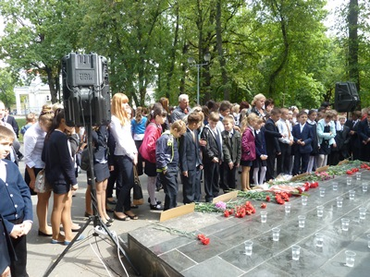
Основные направления деятельности
ДУХОВНО-НРАВСТВЕННОЕ НАПРАВЛЕНИЕ
Цели:
воспитание правовой культуры;
знакомство с правовыми нормами и процедурами;
выработка правовой культуры;
воспитание чувства справед-ливости, милосердия, чести;
достоинство;
свободы совести и вероиспо-ведания;
толерантности, представления о вере, духовной культуре и светской этике.

Slide 10
Основные направления деятельности
ГРАЖДАНСКО-ПАТРИОТИЧЕСКОЕ НАПРАВЛЕНИЕ
Цели:
формирование чувства националь-ной гордости, национального самосознания;
способности жить с людьми других культур, языков и религий;
готовность к защите государства.

Slide 11
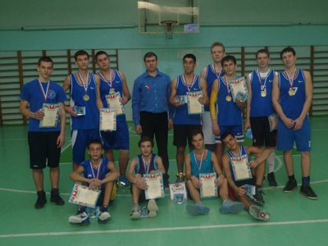
Основные направления деятельности
ЗДОРОВЬЕСБЕРЕГАЮЩЕЕ НАПРАВЛЕНИЕ
Цель:
формирование культуры здорового образа жизни.

Slide 12
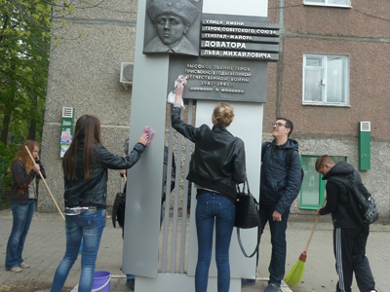
Основные направления деятельности
СОЦИАЛЬНОЕ НАПРАВЛЕНИЕ
Цели:
воспитание сознательного отношения к учебе;
через формирование активной социальной позиции;
формирование общности интересов детей и родителей, через совместные творческие дела и знакомства с историей своей семьи;
формирование у подростков пред-ставлений по этике и психологии семейной жизни;
воспитание трудолюбия, творческого отношения к учению, труду, жизни;
стремление к познанию и истине; целеустремленность и настойчивость, бережливость.

Slide 13
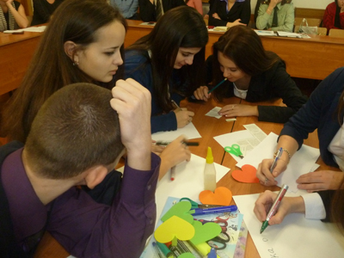
Основные направления деятельности
ЭСТЕТИЧЕСКОЕ НАПРАВЛЕНИЕ
Цели:
воспитание любви к Родине;
воспитание чувства прекрасного;
воспитание уважения к рос-сийским традициям (в том числе религиозным);
формирование общечеловеческих ценностей.

Slide 14
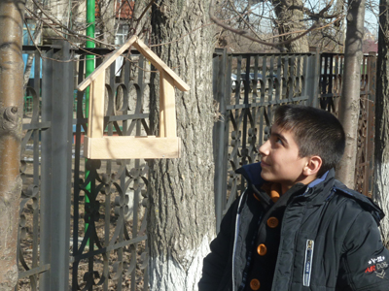
Основные направления деятельности
ЭКОЛОГИЧЕСКОЕ НАПРАВЛЕНИЕ
Цели:
формирование экологического соз-нания и мышления на основе активной жизненной позиции;
воспитание ценностного отно-шения к природе, окружающей среде;
пробуждение экологического соз-нания неразрывно связанного с осознанием человеком своей роли на Земле.

Slide 15
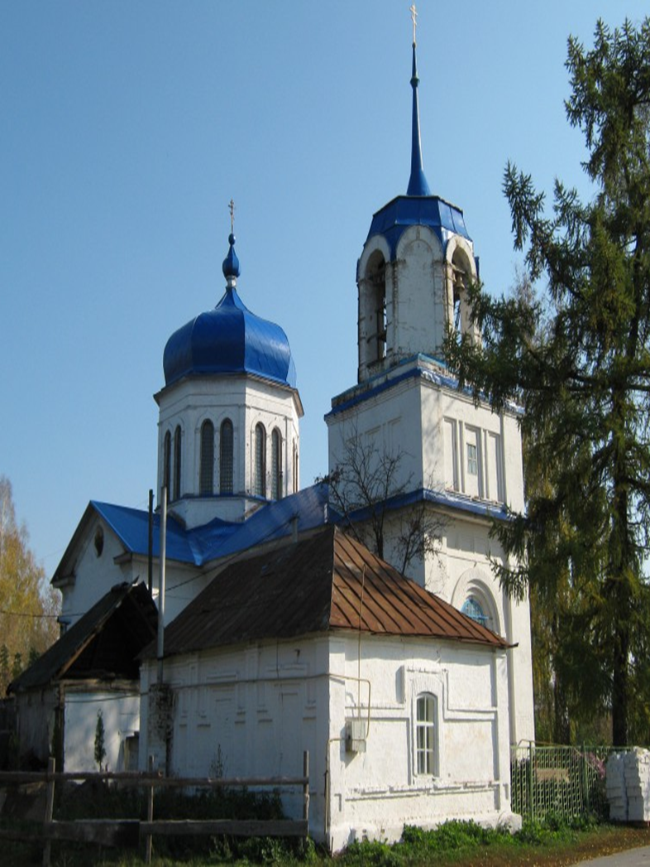
Церковь Покрова Пресвятой Богородицы, Боровое

Slide 16
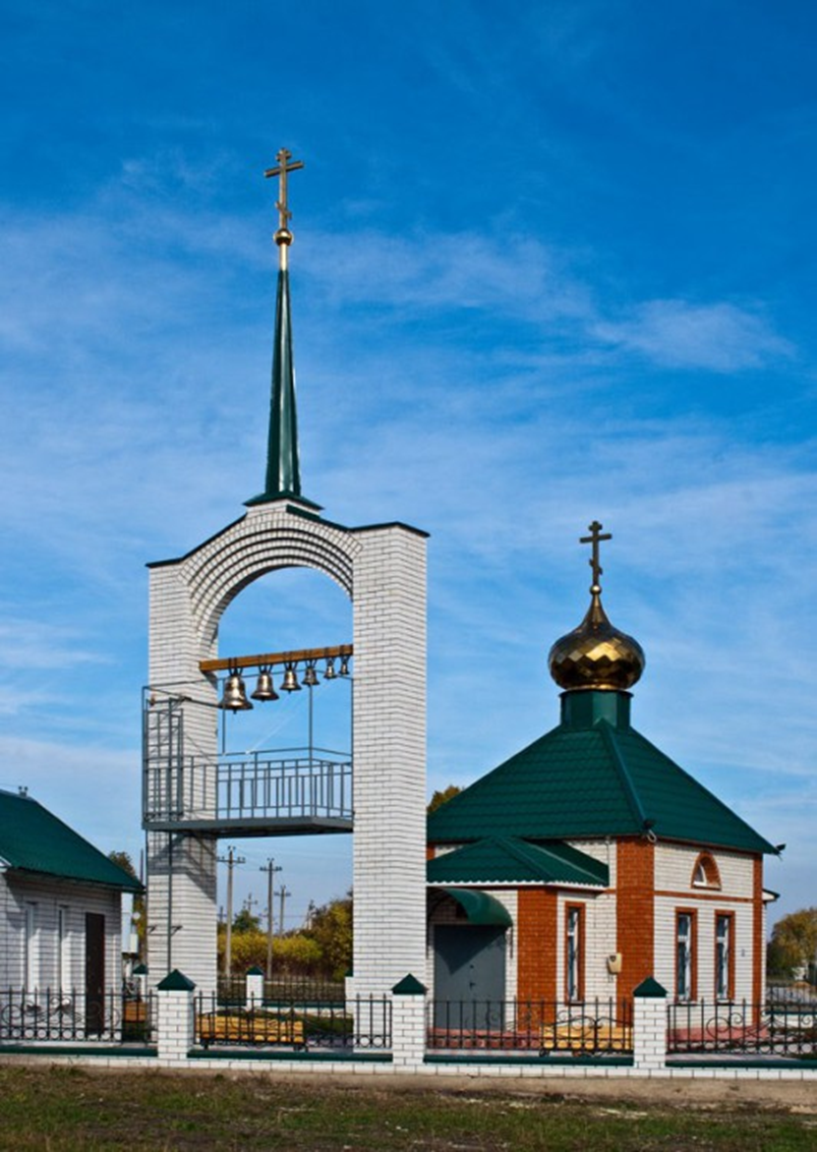
Часовня Рождества Христова, Лески

Slide 17
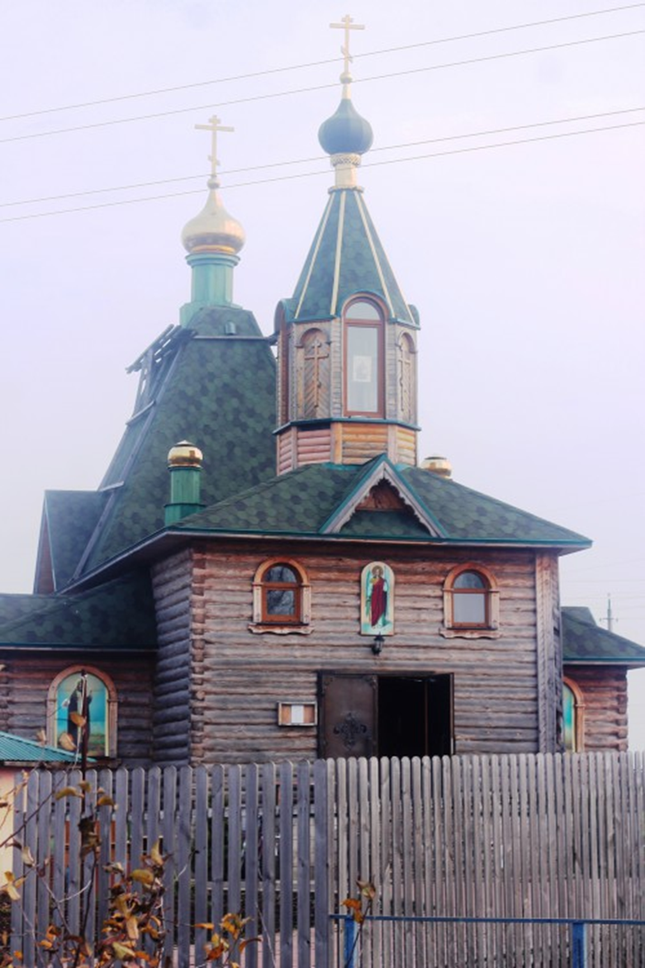
Церковь Михаила Архангела, Новополянье

Slide 18
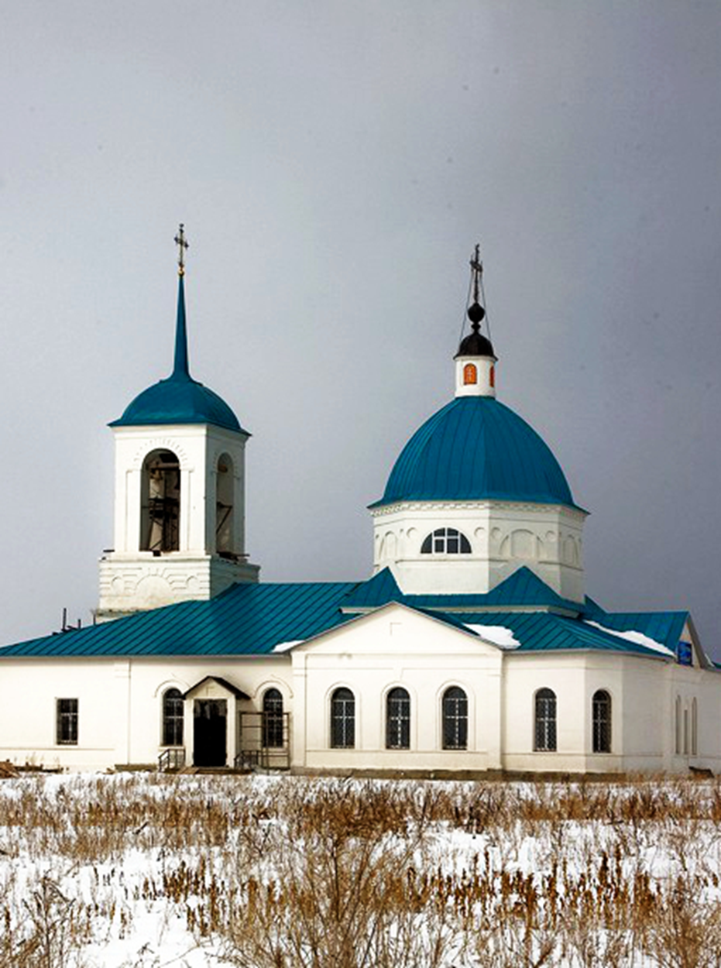
Церковь Богоявления Господня, Ярлуково

Slide 19
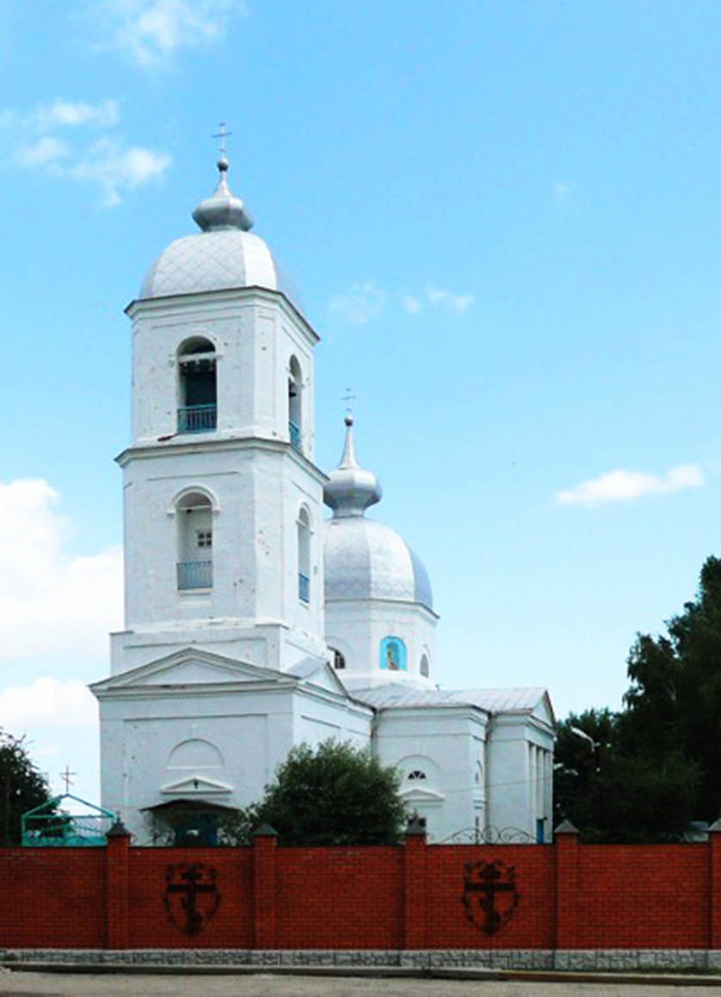
Благовещенский монастырь, Ожога

Slide 20
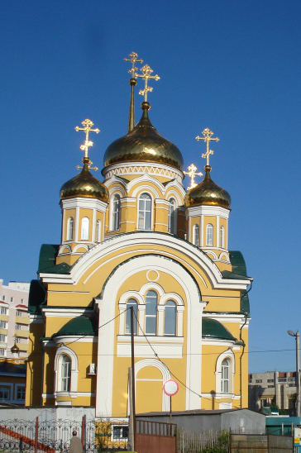
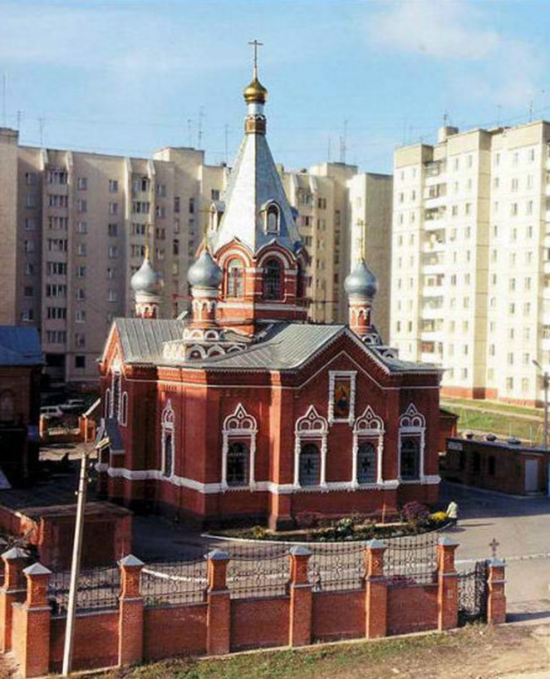
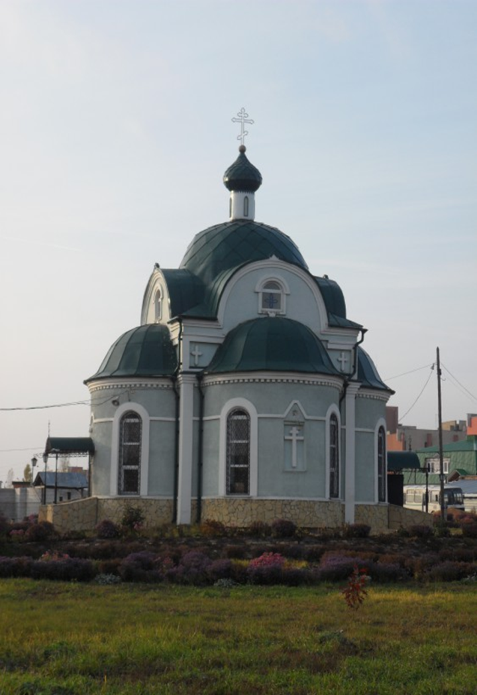
Церковь Всех Святых, в земле Российской просиявших
Церковь Николая Чудотворца
Церковь Татианы
Липецк

Slide 21
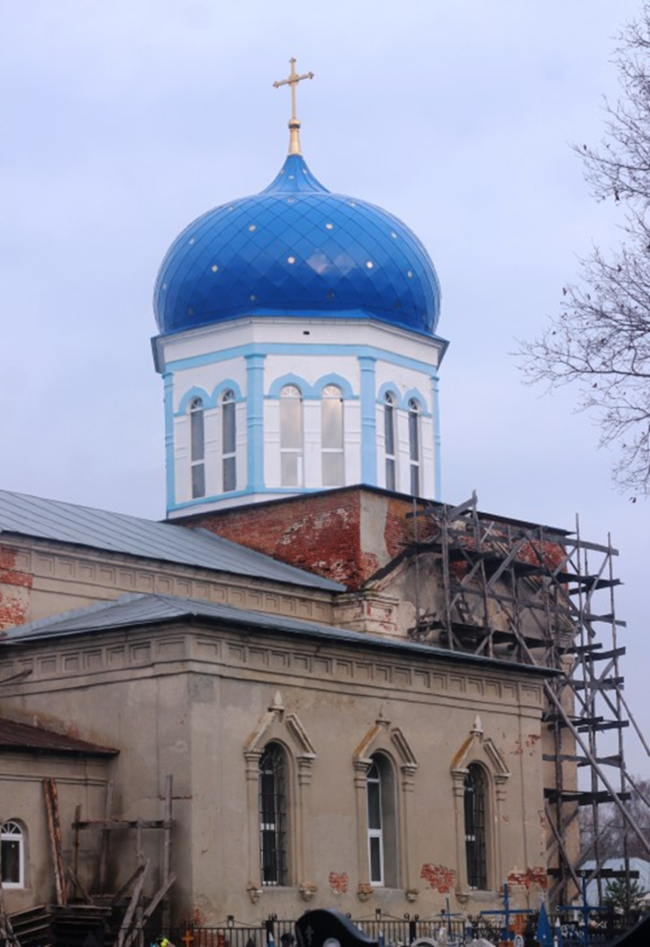
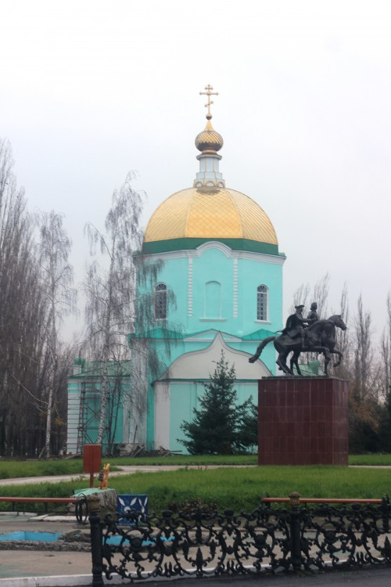
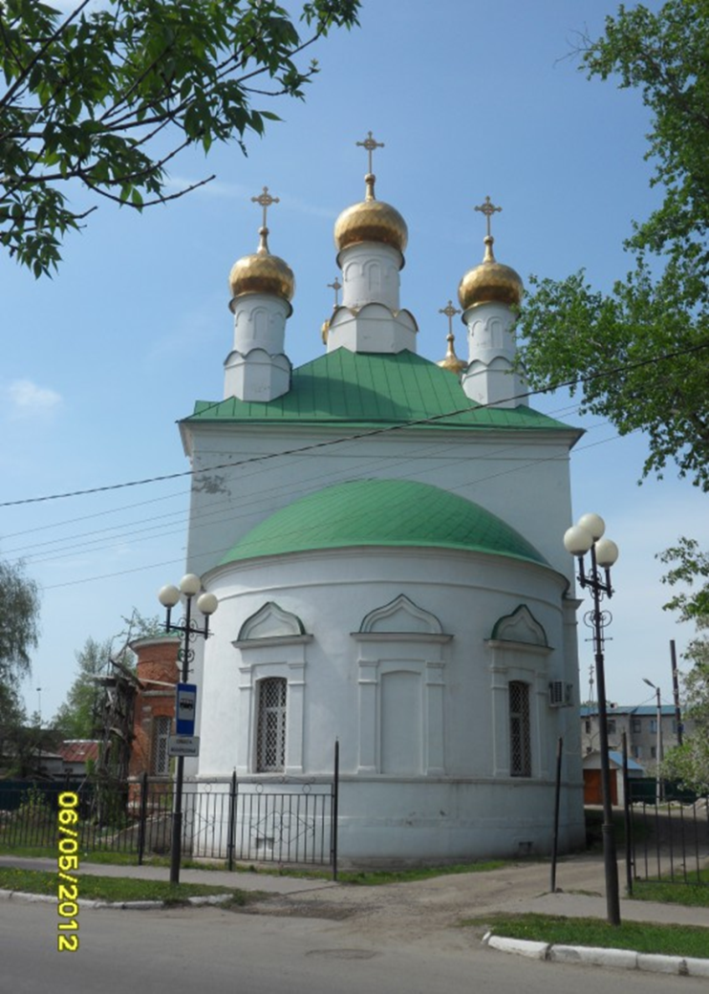
Церковь Николая Чудотворца в Заречье
Церковь Вознесения Господня
Церковь Николая Чудотворца
Чаплыгин

Slide 22
Муниципальное бюджетное общеобразовательное учреждение средняя общеобразовательная
школа №72 имени Героя Российской Федерации
Гануса Феодосия Григорьевича
г. Липецка
Адрес: 398024, г. Липецк, ул. Ю.Натуралистов, д. 12а
Телефон: (4742) 47-95-23, 47-96-46
E-mail: sc72_lip@mail.ru
Сайт: http://sc-72.ru
Гаврилова О. Н.: olga_tanay123@mail.ru

